Slide 1

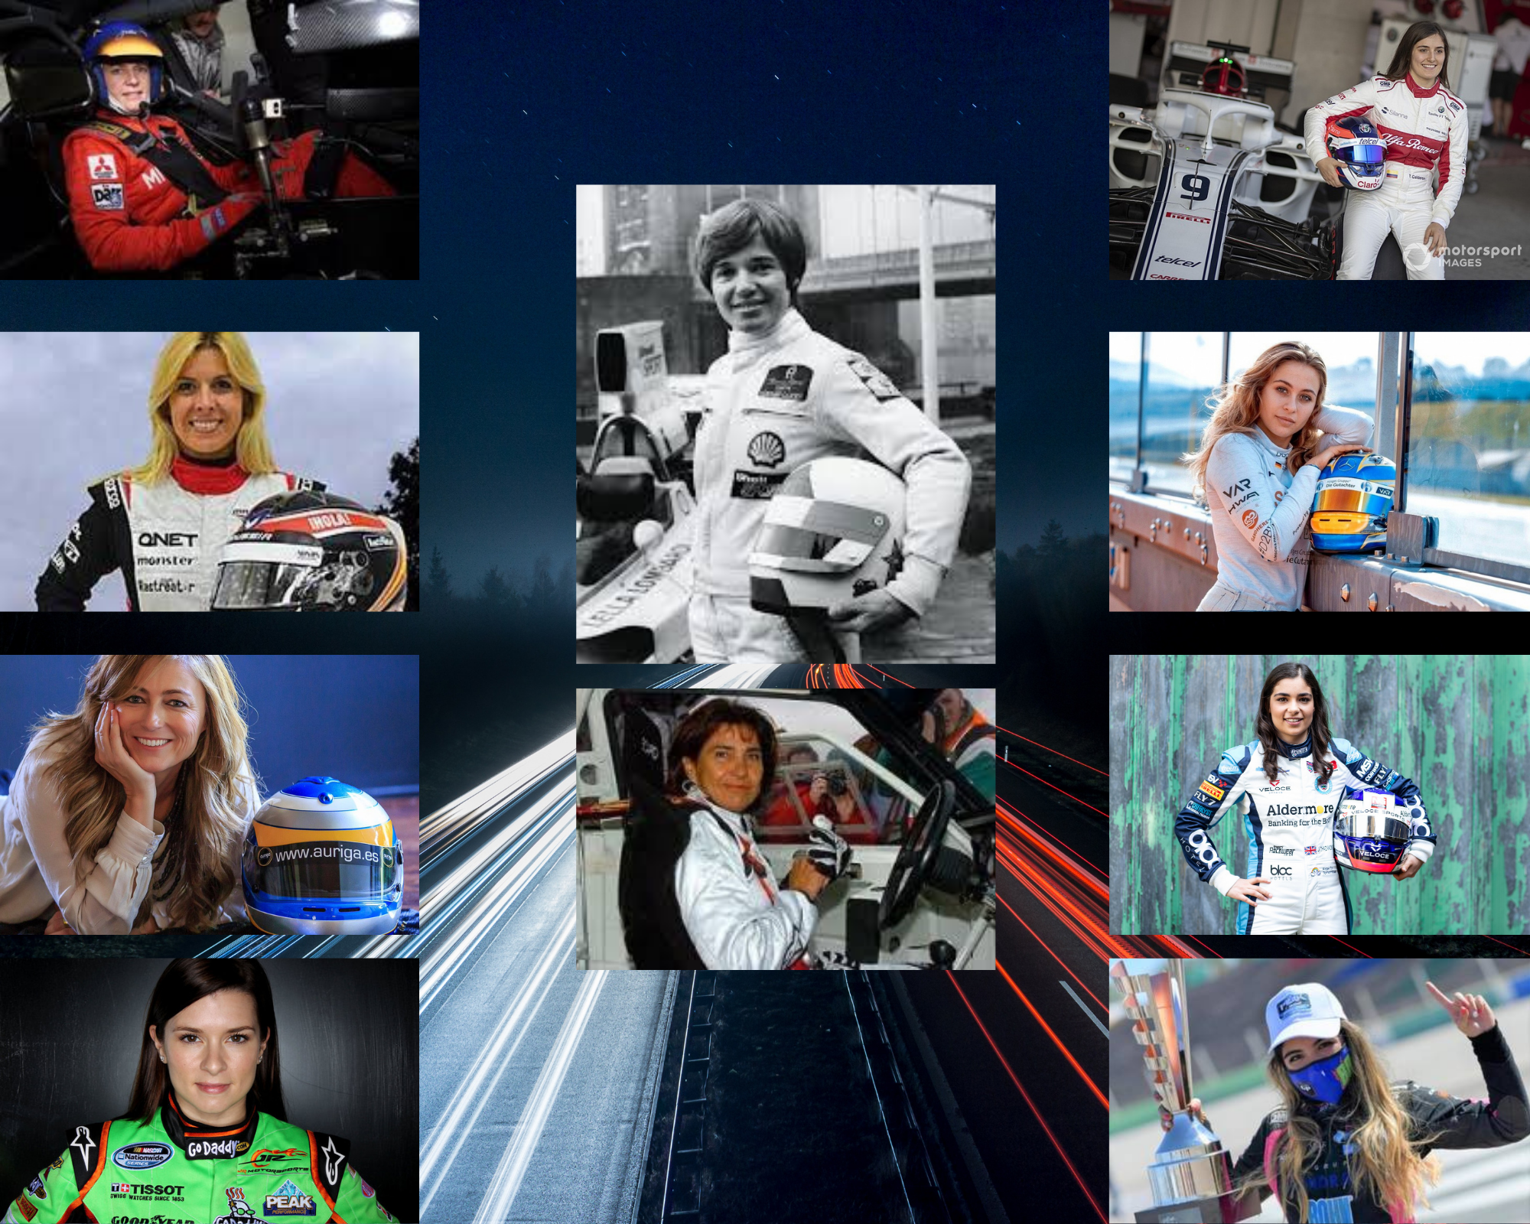
Mujeres MotorSport res
María Teresa de Filippis
h
Tatiana Calderon
Jutta Kleinschmidt
h
h
h
Maria de Villota
Sophia Flörsch
h
Balba Camino
Jaime Chadwick
h
h
Regina Sirven
Danica Patrick
h
h
Michele Mouton
h

Slide 2
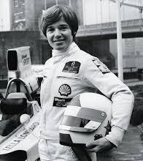
“El único casco que le vale a una mujer es el de la peluquería”. Así de tajante se mostró el director del GP de Francia de 1958 en su negativa, cuando María Teresa de Filippis quiso participar en la prueba. Ella no se rindió y ese mismo año se convertía en la primera mujer piloto de la F1 a los mandos de un Maserati 250F, el mismo coche con el que el año anterior se había proclamado vencedor el mítico Fangio.
​ fue una piloto italiana, una de las cinco mujeres en la historia de Fórmula 1. Debutó el 18 de mayo de 1958 y participó en cinco Grandes Premios. ²​³

